Slide 1
第十二章
化学热力学基础
Chemical Thermodynamics Bases

Slide 2
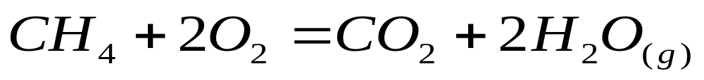
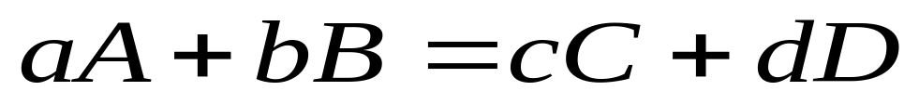
有化学反应过程的特点
1、质量守恒 Mass balance
无化学反应：物质的种类和数量不变
有化学反应：物质的种类和数量变化
原子数守恒
一般式
反应物Reactants
生成物Products
a, b, c , d 化学计量系数

Slide 3

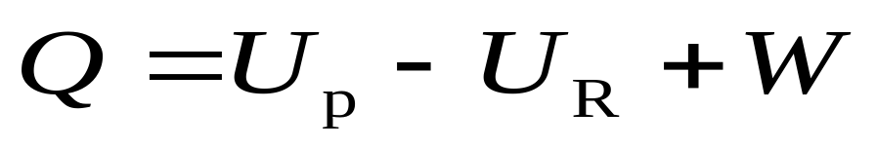
§12-2 热一律在化学反应系统中的应用
Chemically reacting systems
§12-2-1 化学反应系统的热一律表达式
一般只考虑容积变化功，忽略动、位能变化
1、闭口系
反应热
(吸热为正)
生成物
反应物
容积变化功

Slide 4
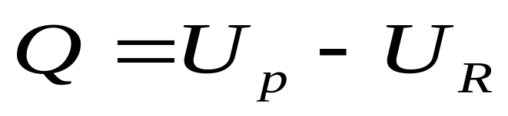
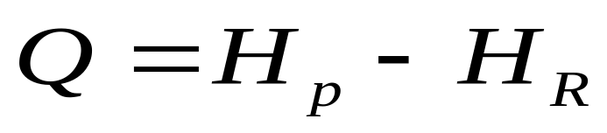
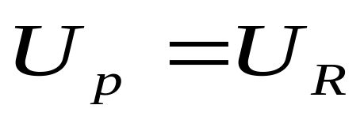
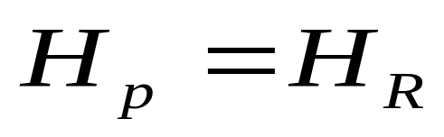
化学反应系统的热一律表达式(续1)
1、闭口系(续)
V
p
V + 绝热
p + 绝热

Slide 5
§12-2-2 化学反应热效应与燃烧热值
1. 化学反应热效应 Thermal effect
当系统经历一个化学反应过程，只作容积变化功，且反应前后温度相等，这时1kmol主要反应物或生成物所吸收或放出的热量 反应热效应 or 热效应
规定：仍是吸热为正，放热为负
取1 kmol CH₄ 作为基准
常用
定容热效应
定压热效应

Slide 6
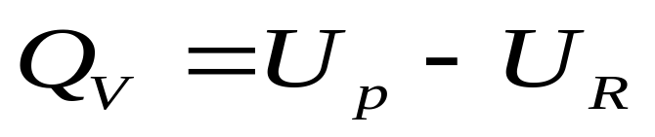
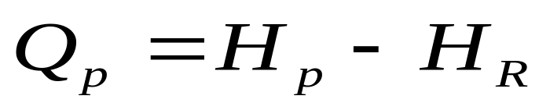
化学反应热效应(续)
T + V
1kmol
定容热效应
T + p
状态量
1kmol
定压热效应

Slide 7
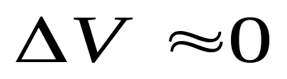
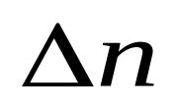
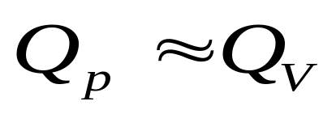
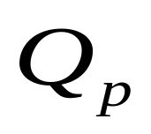
定压热效应与定容热效应（续）
3. 固体、液体、理想气体同时参与反应
固、液
只计气体反应前后
一般
一般燃烧工程， 用的最多

Slide 8
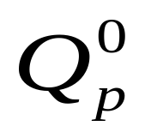
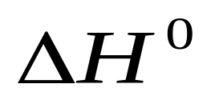
标准 定压热效应
不同的 T，p 下，热效应不同
标准态(Standard reference state):
25ºC (298.15K),
1 atm (101.325kPa)
标准定压热效应 或
可查手册

Slide 9
热效应 与 反应热
Thermal effect Heat of reaction
反应热：反应过程中系统与外界交换的热量，
过程量
只有容积变化功
热效应：
T
状态量
1 kmol
赫斯定律
V
或
P
Hess Law

Slide 10
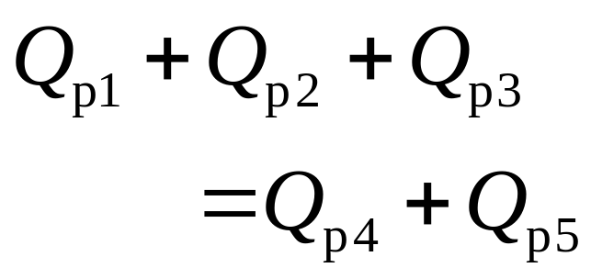
赫斯定律(1840年)
当反应前后物质的种类给定时，化学反应的热效应，与中间过程无关，只与过程初始和终了状态有关。
C
Q_{p2}
D
Q_{p1}
Q_{p3}
B
A
Q_{p4}
Q_{p5}
E
某些测不出（或不易测）的热效应可由易测的热效应算得。

Slide 11
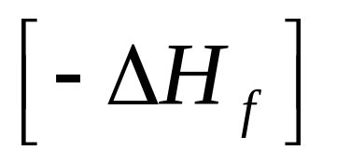
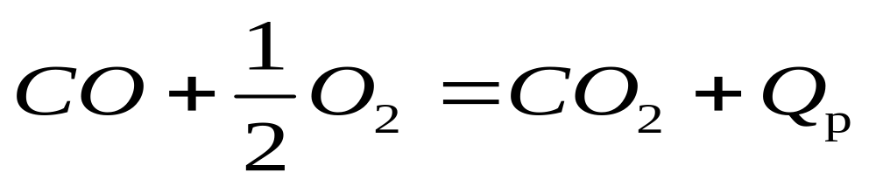
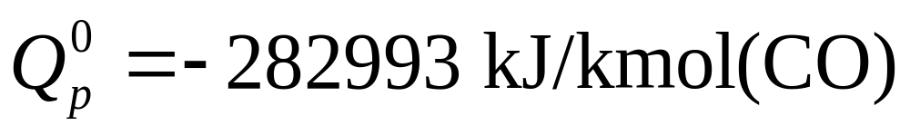
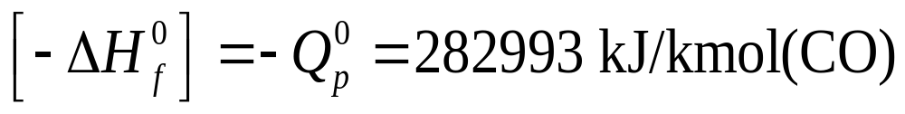
2. 燃烧热值（发热量、热值）
Heating value of the fuel
1 kmol燃料完全燃烧时的热效应的相反值
放热为正
例
标准状态
CO的标准热值

Slide 12
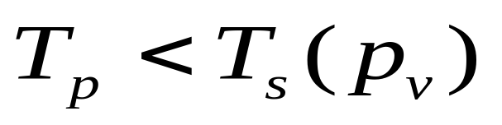
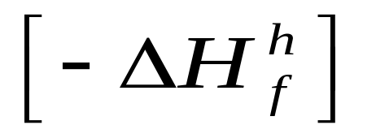
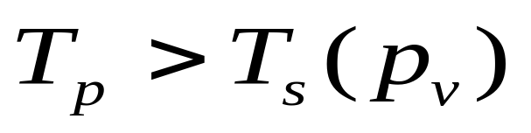
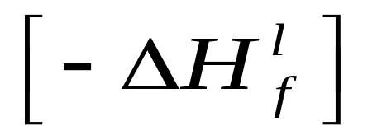
高热值与低热值
Higher heating value and Lower heating value
含H的燃料燃烧，会有H₂O产生
如果
液态H₂O
高热值
如果
气态H₂O
低热值

Slide 13
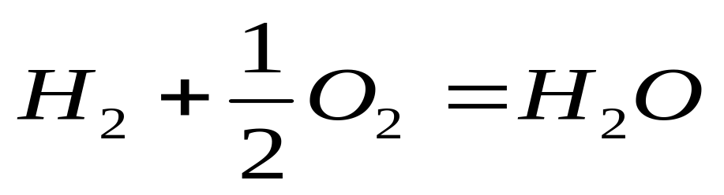
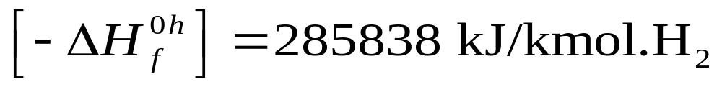
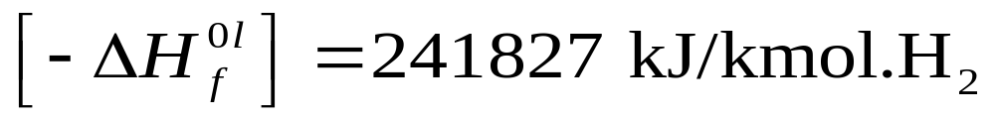
高热值与低热值(续)
例
标准态
1 kmol H₂O在25ºC时的汽化潜热

Slide 14
为什么引入标准生成焓
Enthalpy of formation at the standard reference state
无化学反应，物质数量不变，当状态变化，物质间焓的基准点可以不一样，把各物质的焓差相加即可。
有化学反应，有物质生成、消失，物质数量变化 需统一基准点。

Slide 15
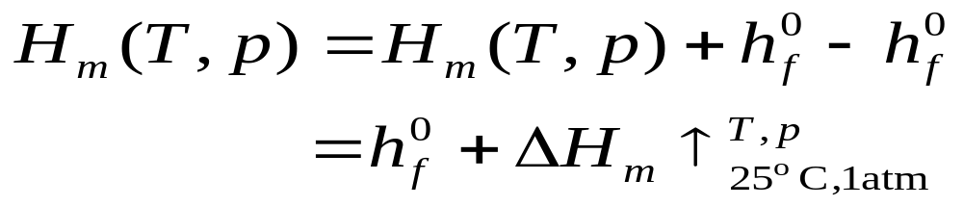
标准生成焓的引入
化学上基准点：25ºC（298.15K）
1atm (101.325kPa)
每千摩尔物质在( T, p )下的焓:
标准生成焓

Slide 16
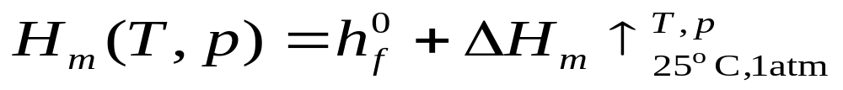
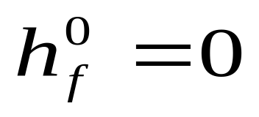
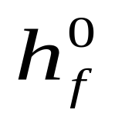
标准生成焓的规定
规定：
任何单质在25ºC，1atm下的焓为零
由有关单质在标准状态下发生化学反应生成1kmol化合物所吸收的热量，称为该化合物的标准生成焓
表12-1

Slide 17
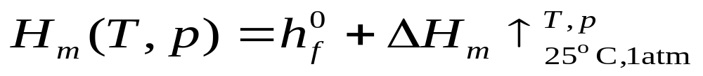
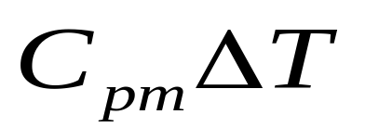
物质焓的计算（利用标准生成焓）
物质在 T , p 状态的焓
查表12-1
查附表7
或
或 实际气体
查图表

Slide 18
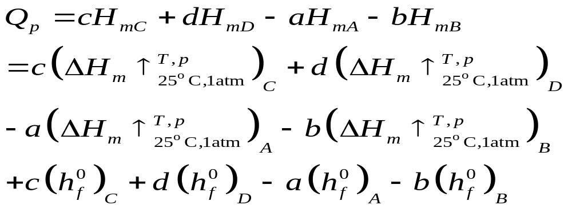
反应热的计算（利用标准生成焓）
1. 闭口系统，等压反应热

Slide 19
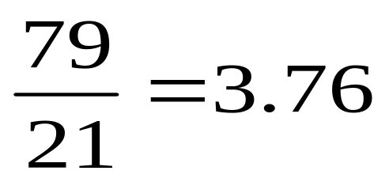
§12-3-2 燃烧过程放热量的计算
实际燃烧，加入空气，有时炼钢用纯氧
氧气 21 mol%
空气
氮气 79 mol%
燃烧过程，氮气虽不参与燃烧，但氮气被加热，影响燃烧过程能量交换。

Slide 20
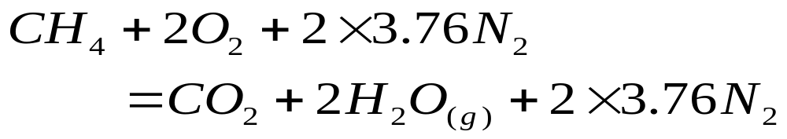
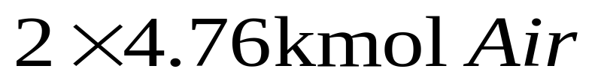
理论空气量 Theoretical air
燃烧过程放热量的计算(续2)
完全燃烧反应理论上需要的空气量
理论空气量
实际燃烧过程，为了氧气与燃料充分混合燃烧，常加入过量空气。

Slide 21
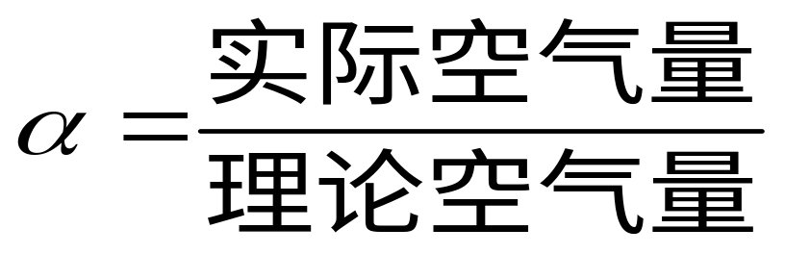
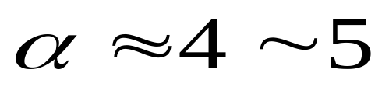
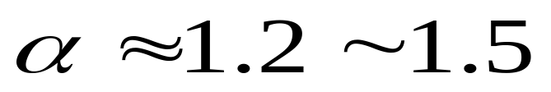
过量空气系数
燃烧过程放热量的计算(续3)
燃气轮机中
燃烧需要，降低燃烧温度<1300ºC
锅炉中

Slide 22
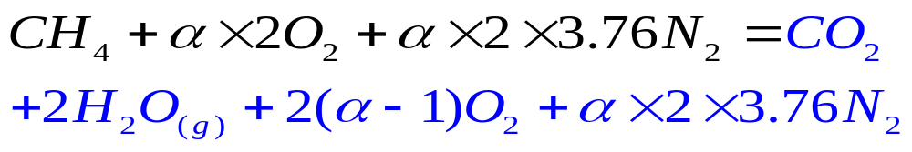
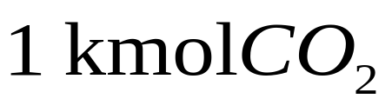
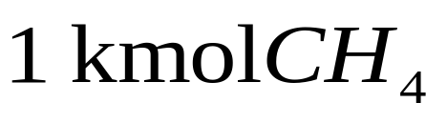
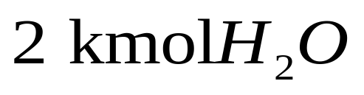
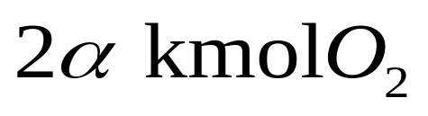
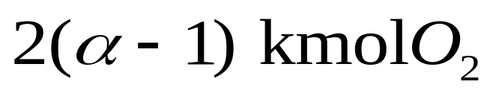
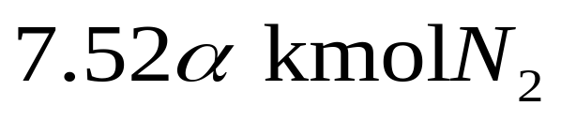
过量空气燃烧放热量的计算

Slide 23
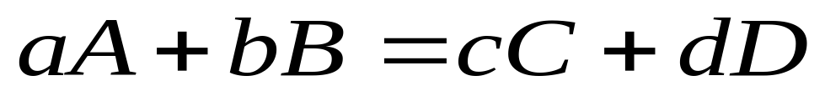
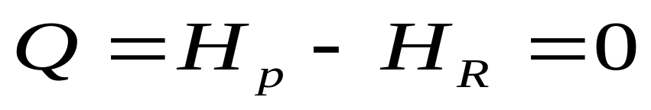
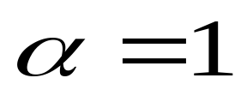
§12-3-3 理论燃烧温度
在没有动、位能变化，又不对外作功的系统，若燃料绝热完全燃烧，且理论空气量，燃烧产物可达的最高温度
理论燃烧温度
T_{p}
T_{R1}
燃料
a
c
空气
b
d
T_{R2}
T_{p}

Slide 25




§12-4-1化学反应过程的最大有用功
只讨论稳定流动系统
有用功
对外最大有用功
（可逆过程）
化学热力学常用
T
稳定流动系统进行可逆等温过程，系统对外
作的最大有用功等于系统吉布斯函数的减少

Slide 26

化学反应过程的最大有用功(续)
反应物
生成物
可逆 T
千摩尔吉布斯函数值
计算时，也有基准问题

Slide 27

§12-4-2 标准生成吉布斯函数
规定：
标准状态：298.15K，101.325 kPa 下
任何单质的吉布斯函数为零
由有关单质在标准状态下生成1 kmol化合物时的吉布斯函数的变化
该化合物的标准生成吉布斯函数

Slide 28

标准生成吉布斯函数的数值
n₁
1kmol
单质
T₀，p₀
n₂
化合物
标准生成吉布斯函数在数值上 =
1kmol化合物在标准状态下的
千摩尔吉布斯函数
表12-1

Slide 29



任意状态下的吉布斯函数

Slide 30
§12-4-3 化学Ex
当系统可逆地达到与环境的温度、压力相平衡时，系统所能提供的最大有用功
环境(物理死态)
物理Ex
当系统与环境压力、温度相平衡时，系统的物理Ex为零。
当系统在物理死态时，经可逆的物理（扩散）或化学（反应）过程达到与环境化学平衡（成分相同）时，所能提供的那部分最大有用功 化学Ex

Slide 31

化学Ex的基准
物理Ex
给定环境 T , p
化学Ex
给定环境 T , p
组元，成分
通常取p₀=101.325 kPa, T₀=298.15 K的饱和湿空气为环境：
组 元 N₂ O₂ H₂O CO₂ 其它
摩尔成分 0.756 0.2034 0.0312 0.0003 0.0091
分压力p_{i} 76.602 20.609 3.161 0.030 0.922

Slide 32
化学Ex的规定
规定： 取 298.15K， 101.325kPa的饱和湿空气为环境空气，其各组元在T₀ , p_{i} 下的Ex值为零，
所以，该环境空气的Ex值为零
纯氧O₂在T₀ , p₀下的物理Ex=0，
但化学Ex=0
纯N₂, O₂ , H₂O, CO₂ , …各自 在 T_{0，} p₀ 下的化学Ex = ?
各气体从 T_{0，} p₀ 变化到T₀, p_{i}时的Ex值

Slide 33



化学Ex的计算
气体 i 在T_{0，} p₀ 下的化学Ex(焓Ex)
i
p₀ , T₀
p_{i} , T₀
1kmol
1kmol
0
对于理想气体

Slide 34


化学Ex的计算(续)
气体i 在T_{0，} p₀ 下的化学Ex(焓Ex)
i
p₀ , T₀
p_{i} , T₀
1kmol
1kmol
表12-2
例：对于O₂

Slide 35


§12-5 理想气体的化学平衡
Chemical equilibrium
实际的化学反应并非完全反应，反应只是进行到某一程度，最终系统中既有生成物也有反应物。
化学反应是物质相互转化的质变过程
当正逆的反应速度相等时，达到化学平衡
动态平衡
只讨论理想气体简单可压缩系统

Slide 36




§12-5-1 化学反应方向和限度的判据
1、孤立系熵判据
T
Q
环境T₀
化学平衡时，S_{iso}达到极大
化学平衡的充要条件
极大值

Slide 37




化学反应的方向和限度的判据(续2)
2、T + v 的亥姆霍兹函数判据(续)
一切自发的 T + v 反应总是朝着亥姆霍兹函数减少的方向进行
平衡判据（充要条件）

Slide 38




化学反应的方向和限度的判据(续4)
3、T + p 的吉布斯函数判据(续)
一切自发的 T + p 反应总是朝着吉布斯函数减少的方向进行
平衡判据（充要条件）

Slide 39




§12-5-2 反应度 Degree of reaction
以1kmol CO燃烧为例
若完全燃烧
实际上即使在1500ºC的高温，也只消失
CO，即生成 CO₂
反应度

Slide 40









反应度与离解度Degree of dissociation
实际上，不一定按化学计量系数添加成分
定义
某瞬间
对于反应物CO
该瞬间
离解度

Slide 41




§12-5-3 T + p 反应的方向判据
T + p 用吉布斯函数判据
设有一微小变化
向正方向进行

Slide 42


T + p 反应的方向判据(续2)
记
标准压力下化学反应的吉布斯函数变化

Slide 43




T + p 反应的方向判据(续3)

Slide 44







T + p 反应的方向判据(续4)
p_{C} , p_{D}, p_{A}, p_{B}为组元分压，p_{o}为标准状态压力
当
自发向正方向
自发向逆方向
当
当
化学平衡
常数

Slide 45



§12-5-4 化学平衡常数
Equilibrium Constant
对应于T, K_{p}为常数
(附表8)
说明:
K_{p}可推广应用于有固体、液体参与的反应，只要固、液升华或蒸发产生的气体可当作理想气体处理

Slide 46





化学平衡常数(续)
p_{C} , p_{D}, p_{A}, p_{B} 为组元分压，p₀为标准状态压力
摩尔成分表示的
平衡常数
=0时，

Slide 47


化学平衡常数的说明
注意：
1、K_{p}和K_{x}均无量纲
2、K_{p}与化学反应方程式的写法有关
3、
反映反应的深度
K_{p}越大，表明正方向趋势越大

Slide 48





化学平衡常数的说明(续1)
例：

Slide 49




化学平衡常数的说明(续3)
一般：
基本无正方向反应
298.15K,
完全正向反应

Slide 50


化学平衡常数的说明(续4)
Inert gas
4、如果 T 加入惰性气体（如N₂) ，
不变
但 p 变化，平衡移动, 影响平衡成分
变化
判断

Slide 51



化学平衡常数的说明(续5)
5、利用已知简单化学反应的平衡常数，
计算复杂反应的平衡常数
例：水煤气
1000K

Slide 52










化学平衡常数的说明(续6)
1000K

Slide 53




化学平衡常数的用途
1、判断化学反应进行的方向
比较
正向
2、计算化学平衡时各组元的成分
以计算热、功

Slide 54



1、温度对K_{p}的影响(续1)
§12-5-5 T、P 对化学平衡常数的影响
范特霍夫方程
总为正
吸热反应
对于
p
若某原因使 T ，则K_{p} ， 平衡向正方移动，则将吸收更多热量阻止T 继续 ， 达新的平衡。

Slide 55

1、温度对K_{p}的影响(续2)
范特霍夫方程
总为正
放热反应
对于
p
若某原因使 T ，则K_{p} ， 平衡向反方移动，则放热量减少，阻止T 继续 ， 达新的平衡。
T 同样

Slide 56



2、总压对K_{x}的影响（续1）
当
若某原因使总压 p , K_{x} 平衡向产生生成物的方向(正)移动，阻止p继续
当
若某原因使总压 p , K_{x} 平衡向产生反应物的方向(反)移动，阻止p继续

Slide 57
3、平衡移动原理
当把平衡态的某一因素改变，平衡态总是向着削弱该因素影响的方向移动。
化学反应的平衡移动原理
吕－查得里原理
Le Chatelier’s principle

Slide 58
§12-6 热力学第三定律
Third law of thermodynamics
在化学反应过程热力学第二定律分析中，无论是确定最大有用功、化学Ex，或是判断一个化学反应进行的方向，或者是确定化学平衡时的成分，均涉及到各物质的吉布斯函数。
为此，必须知道各种物质熵的绝对值，即需确定各种物质在T 趋于 0时的熵。

Slide 59

热力学第三定律
热力学第三定律的能斯特－西蒙表述:
开尔文温度趋近0度时，凝聚系统（固、液）经任何可逆等T 过程，其熵变趋于零。
热力学第三定律的另一表述：
绝对0K不可达到
or
不可能用有限的步骤使物体温度达到0K

Slide 60
第十二章 小 结 Summary
1、基本概念，各概念的条件(热效应，反应热，
燃料热值，标准生成焓，理论燃烧温度，
标准生成吉布斯函数，化学Ex，平衡判据，
自发反应方向，T、P 对化学平衡的影响等）
2、理解反应热、热值、理论燃烧温度、
反应度、平衡常数等的计算方法
3、一般了解热力学第三定律

